Slide 1
第七章
路由原理 静态 默认路由

Slide 2
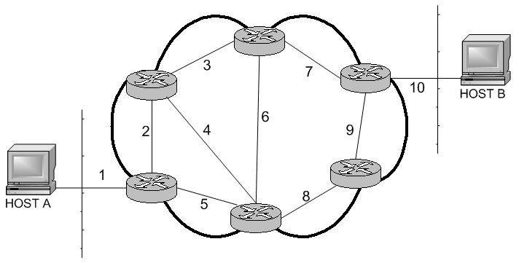
路由的概述
路由是指路由器从一个接口上收到数据包，根据数据包的目的IP地址进行定向并转发到另一个接口的过程。它本质上是网络号加子网掩码的组合，还有一些其他属性。
图5-1-1 路由选择

Slide 3
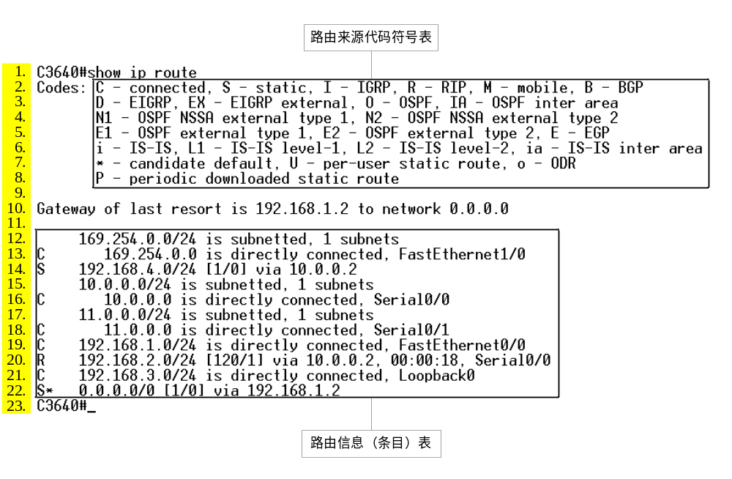
图5-1-2 路由表

Slide 4
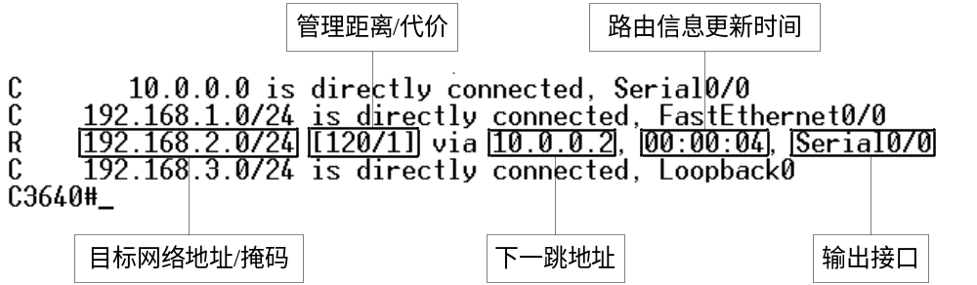
Entries-路由条目
图5-1-3 路由表输出的解释

Slide 5
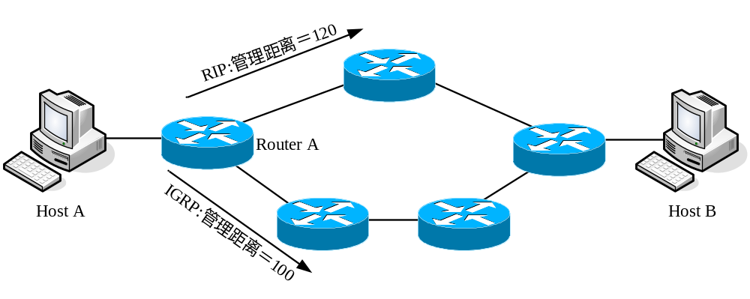
2．管理距离
图5-1-4 管理距离

Slide 6
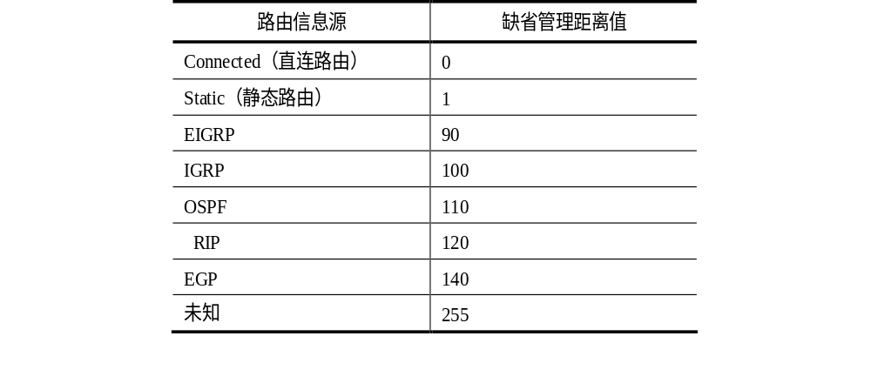
表5-1-1 常见路由信息源及其对应的管理距离值

Slide 7
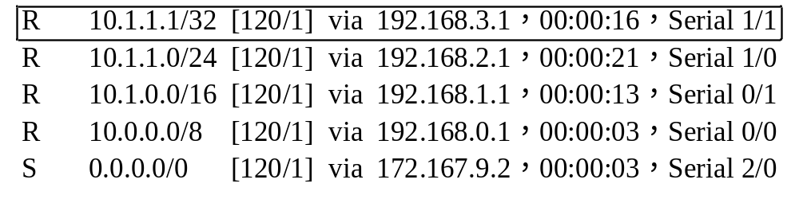
3．最长掩码匹配原则
图5-1-5 最长掩码匹配原则

Slide 8

路由协议的分类
被路由协议（routed protocols）
路由选择协议（routing protocols）

Slide 9
1．路由选择协议的分类
直连路由（connected route）
静态路由（static route）
动态路由（dynamic route）

Slide 10
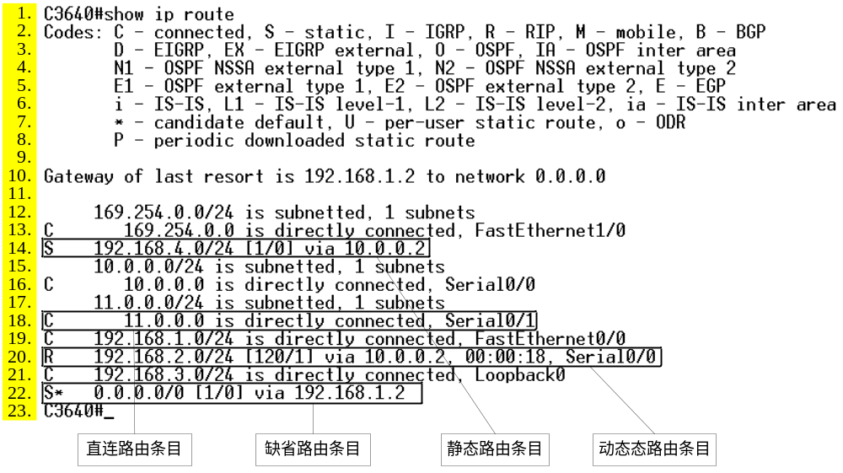
直连路由、静态路由、动态路由

Slide 11


距离矢量与链路状态路由选择协议
距离矢量路由选择协议
  距离矢量路由选择协议使用了贝尔曼-福特（Bellman-Ford）算法。
  基于距离矢量路由选择算法的路由协议包括：RIP、IGRP等。
链路状态路由选择协议
  链路状态路由选择协议基于最短路径优先（shortest-path first，SPF）算法。
  基于链路状态路由选择算法的路由协议包括：OSPF、IS-IS等
  距离矢量路由选择协议就像是交通标志，给出了方向和距离，指引一步一步地接近目的地，但并不知道整个网络的拓扑；
  链路状态路由选择协议更像一幅地图，可以知道网络中所有的路径，了解整个网络的拓扑；

Slide 12


有类路由协议和无类路由协议
有类路由协议
  有类路由协议在路由更新中不携带相关网络的子网掩码信息。
  有类路由协议在分类网络边界按主类发生自动汇总。
  有类路由协议自动假设网络中主类的各子网总是连续的。
  有类路由协议包括：RIP Version 1 (RIPv1)、IGRP。

Slide 13
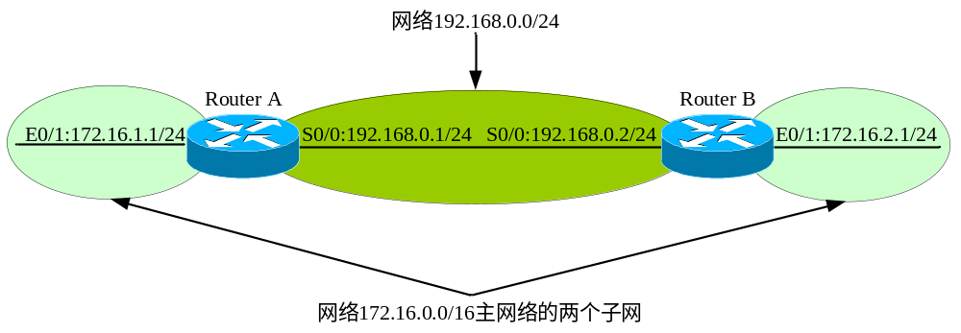
分类网络边界：
分类网络边界分为：第一种是主类不一样，如10.0.0.0/24和172.16.0.0/24；第二种是A类的第一个字节不一样，如10.0.0.0/24和9.0.0.0/24；第三种是B类的前两个字节不一样，如172.16.1.0/24和172.17.1.0/24

Slide 14
无类路由协议
无类路由协议在路由更新中含有相关网络的子网掩码信息。
无类路由协议还支持变长子网掩码(VLSM)。
无类路由协议可以手动控制是否在一个分类网络边界进行汇总。
无类路由协议包括：RIPv2、EIGRP、OSPF、IS-IS

Slide 15

静态路由和默认路由配置
静态路由配置
静态路由的优点：
  不需要启动动态路由选择协议进程，因而减少了路由器的运行资源开销。
  在小型互连网络上很容易配置。
  可以控制路由选择。

Slide 16
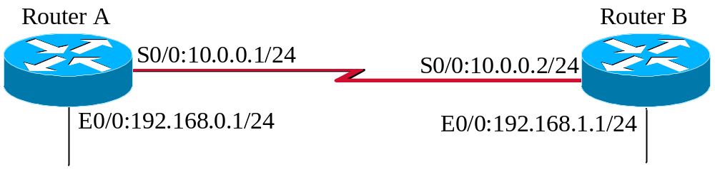
静态路由的使用
RouterA(config)#ip route 192.168.1.0 255.255.255.0 serial 0/0
  或者ip route 192.168.1.0 255.255.255.0 10.0.0.2
Router B(config)#ip route 192.168.0.0 255.255.255.0 serial 0/0
  或者ip route 192.168.0.0 255.255.255.0 10.0.0.1

Slide 17
默认路由配置
默认路由（default route）又称为缺省路由，是静态路由的一个特例。

Slide 18
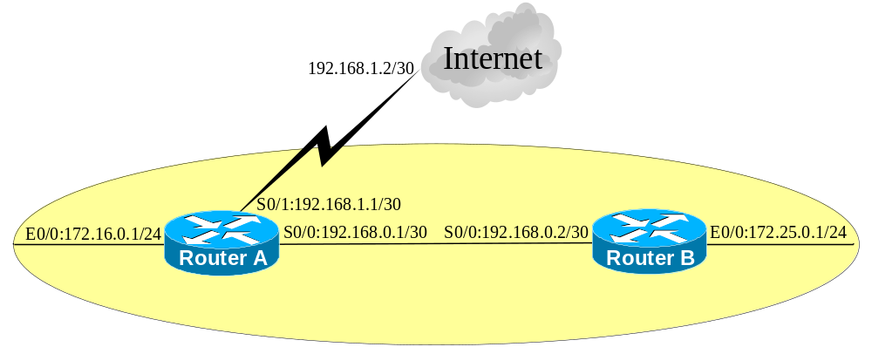
默认路由的使用
ip route 0.0.0.0 0.0.0.0 serial 0/1
  或者
ip route 0.0.0.0 0.0.0.0 192.168.1.2

